Slide 1
Les 2 Vrijetijd lj2 P3
Eerste stappen in een evenement + Risico-analyse

Slide 2
Opbouw van de les:
Welke risico’s zijn er bij het organiseren van een evenement?
Eerste stappen van het organiseren van een evenement
LA en opdracht

Slide 3
Fyre -documentaire
Wat ging hier mis?
Locatie
Inrichting terrein
Slecht weer
Planning

Slide 4
Inrichting:
Inrichting van je locatie om congestie tegen te gaan:
Het goed inrichten van je terrein kan veel problemen voorkomen. De kunst is om met je inrichting een mensenmassa te verleiden om de juiste looprichting te volgen. Congestie zorgt voor onrust en mogelijk onveilige situaties. Congestie is het vastlopen van mensenmassa’s.

Slide 5
Loveparade Duisburg
Hier hebben we (helaas) veel van geleerd.
Samengevat:
24 doden
621 gewonden (!)

Slide 6
Congestie tegengaan
Informatie te verstrekken (borden, banners + uitleg waarom er gewacht moet worden)
Inrichting van logisch en eenvoudig houden.
Voorkomen dat mensen massa in tegengestelde richting gaan (Loveparade)
Monitoren aantal mensen met m2 (3 / m2)
Programmering. (niet op de zelfde tijd stoppen/starten)
Voorkomen van agressie (beter hostess dan uitsmijter)
Creëer bufferzones
Gebruik camera’s op knelpunten
Ervaren mensen

Slide 7
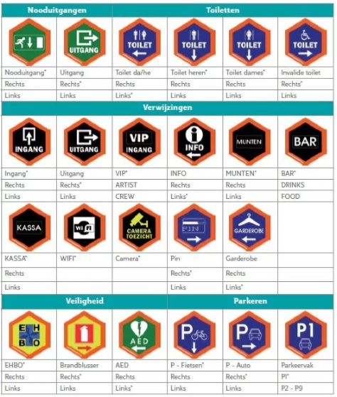
Daarom
Signing!

Slide 8
Risico-analyse
Het regionaal evenementenbesluit kent de afspraak dat er bij aandachtsevenementen (eventueel) of risico evenementen (altijd) een veiligheidsoverleg (vergunningverlener, parate diensten en organisator) bijeenkomt.
Om de veiligheid te kunnen waarborgen is het raadzaam dat er een risicoanalyse van het evenement wordt uitgevoerd.

Slide 9
Type evenementen
Regulier (laag risico)
Aandacht (beperkt risico)
Risico (hoog risico)

Slide 10
Veiligheidsketen
proactie; het inkaderen van de risico’s;
preventie; het opleggen van maatregelen;
preparatie; het voorbereiden van de bestrijding;
repressie; het optreden bij incidenten;
nazorg.

Slide 11
LA en opdracht:

Slide 12
Lees bladzijde 1 tm 35 en maak de opdrachten op blz 35

